Slide 1


PRPrompt：
面向少样本节点分类的
原型路由图提示
2026 年 9 月 28 日
Notes:
支持原型组织固定节点—类别路由，学习共享残差，利用最终适配表示执行支持约束读出。当前为基础M3版本。
资料来源：
/Users/shq/Research/GP/持续推进/PRPrompt_原型路由图提示_20260928/PRPrompt_基础M3版本_论文叙事_20260928.md

Slide 2

汇报思路
原型路由、共享残差与支持约束预测
01
任务与结构选择
02
三个环节的机制
03
实验与设计分析
04
结论与适用范围
Notes:
先说明统一结构，再用对照解释具体设计。
资料来源：
/Users/shq/Research/GP/持续推进/PRPrompt_原型路由图提示_20260928/PRPrompt_基础M3版本_论文叙事_20260928.md

Slide 3
研究任务与适配范围
冻结边预测预训练模型，每类5个支持节点
01
少样本节点分类
02
冻结图编码器
全图属性与边可见
查询标签仅用于最终评分
保留预训练权重
只学习类别残差矩阵
03
节点相关修正
04
四组主设置
按节点的类别关系
组合共享残差
Cora、CiteSeer
Gprompt、GPPT边预测预训练
Notes:
转导节点分类。主范围按已有实验确定，非盲选数据集。已有其他设置保留于证据记录。
资料来源：
/Users/shq/Research/GP/持续推进/PRPrompt_原型路由图提示_20260928/PRPrompt_基础M3版本_论文叙事_20260928.md
/Users/shq/Research/GP/持续推进/PRPrompt_原型路由图提示_20260928/PRPrompt_基础M3版本_证据索引_20260928.md

Slide 4
已有提示组织与本文选择
节点相关提示已有研究，差异落实到具体参数化
已有路径
GraphPrompt以共同任务模板连接预训练和下游任务；GPF+利用可学习基向量与注意力生成节点相关输入提示。
PRPrompt的选择
以支持类别组织共享残差，用原型关系固定节点的组合条件，只学习残差内容，并将修正注入冻结主干隐藏层。
Notes:
已有路径：GraphPrompt以共同任务模板连接预训练和下游任务；GPF+利用可学习基向量与注意力生成节点相关输入提示。
PRPrompt的选择：以支持类别组织共享残差，用原型关系固定节点的组合条件，只学习残差内容，并将修正注入冻结主干隐藏层。
资料来源：
/Users/shq/Research/GP/持续推进/PRPrompt_原型路由图提示_20260928/PRPrompt_基础M3版本_论文叙事_20260928.md
https://arxiv.org/abs/2302.08043
https://arxiv.org/html/2209.15240v5

Slide 5
原型路由：固定如何组合，学习修正内容
支持类别不仅定义预测目标，也组织提示基底
原型关系给出路由条件
支持原型与无标签软分配形成节点—类别关系。训练期间固定这些关系，让有限标签主要用于残差内容学习。
共享残差产生节点相关修正
每类对应一个残差向量，节点按自己的条件组合。路由不是新增可学习网络；训练参数量为类别数乘隐藏维度。
Notes:
原型关系给出路由条件：支持原型与无标签软分配形成节点—类别关系。训练期间固定这些关系，让有限标签主要用于残差内容学习。
共享残差产生节点相关修正：每类对应一个残差向量，节点按自己的条件组合。路由不是新增可学习网络；训练参数量为类别数乘隐藏维度。
资料来源：
/Users/shq/Research/GP/持续推进/PRPrompt_原型路由图提示_20260928/PRPrompt_基础M3版本_论文叙事_20260928.md

Slide 6
Prompt 的构造、学习与读出
三个环节围绕同一个共享残差矩阵 P
01
02
03
M1 原型路由构造
M2 残差矩阵学习
M3 支持约束读出
具体作用
具体作用
具体作用
节点怎样组合共享残差
同一残差矩阵怎样更新
适配表示怎样完成预测
核心设计
核心设计
核心设计
原型关系、中心化与锐化
矩阵方向、参考步幅
近邻传播、回注与标签钳制
Notes:
M2不增加另一套Prompt；M3训练后执行，不反向更新P。功能衔接不等于普遍正交互。
资料来源：
/Users/shq/Research/GP/持续推进/PRPrompt_原型路由图提示_20260928/PRPrompt_基础M3版本_论文叙事_20260928.md

Slide 7
01
结构与设计理由
PROTOTYPE ROUTING
Notes:
承接方法设计，下面分别审视系统收益、条件消融与比较边界。
资料来源：
/Users/shq/Research/GP/持续推进/PRPrompt_原型路由图提示_20260928/PRPrompt_基础M3版本_论文叙事_20260928.md

Slide 8
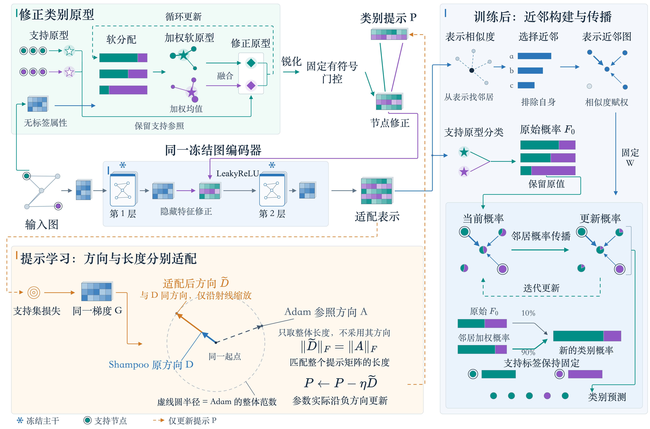
PRPrompt 总体框架
方法说明
左上：原型关系构造固定路由。
中部：共享残差注入冻结主干。
左下：更新同一个 P。
右侧：最终适配表示构图，执行支持约束传播。
Notes:
左上：原型关系构造固定路由。
中部：共享残差注入冻结主干。
左下：更新同一个 P。
右侧：最终适配表示构图，执行支持约束传播。
资料来源：
/Users/shq/Research/GP/持续推进/PRPrompt_原型路由图提示_20260928/论文总Framework_鲜明大字双语版_20260926/Framework_CN.png
/Users/shq/Research/GP/持续推进/PRPrompt_原型路由图提示_20260928/PRPrompt_基础M3版本_论文叙事_20260928.md

Slide 9
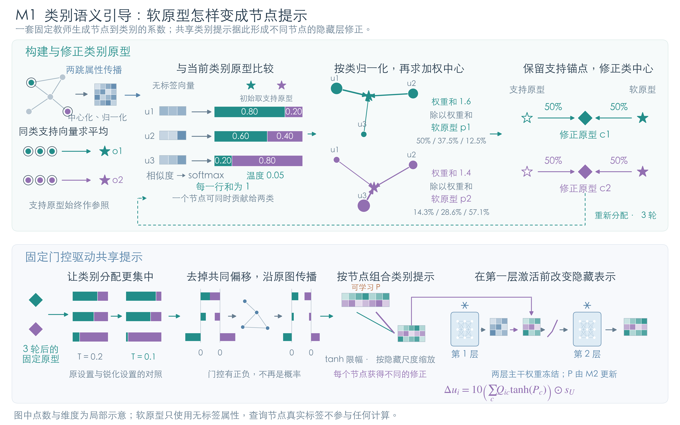
M1：原型路由与共享残差
方法说明
支持原型提供类别参照。
无标签软分配修正原型。
中心化与锐化形成固定条件。
条件组合残差，产生节点相关修正。
Notes:
支持原型提供类别参照。
无标签软分配修正原型。
中心化与锐化形成固定条件。
条件组合残差，产生节点相关修正。
资料来源：
/Users/shq/Research/GP/持续推进/PRPrompt_原型路由图提示_20260928/三个模块Framework详解_20260926/M1_类别语义引导与软原型.png
/Users/shq/Research/GP/持续推进/PRPrompt_原型路由图提示_20260928/PRPrompt_基础M3版本_论文叙事_20260928.md

Slide 10
支持类别怎样形成路由条件
无标签节点按软分配参与类别中心估计，再与原支持原型融合。前者利用可见属性分布，后者保留标签给出的类别参照。
训练期间固定原型关系。通过路由替代实验检验这一条件的价值。
Notes:
无标签节点按软分配参与类别中心估计，再与原支持原型融合。前者利用可见属性分布，后者保留标签给出的类别参照。
训练期间固定原型关系。通过路由替代实验检验这一条件的价值。
资料来源：
/Users/shq/Research/GP/持续推进/PRPrompt_原型路由图提示_20260928/三个模块Framework详解_20260926/M1_类别语义引导与软原型.png
/Users/shq/Research/GP/持续推进/PRPrompt_原型路由图提示_20260928/PRPrompt_基础M3版本_论文叙事_20260928.md

Slide 11
固定路由与可学习残差
P的行对应类别，列对应隐藏特征
参数组织
隐藏层修正
Q：固定节点—类别条件
P：C × d 共享残差
参数量 Cd，不随节点数增长
P零初始化，从无修正开始
ΔU = γ [Q tanh(P)] ⊙ sᵤ
H = LeakyReLU(U + ΔU)
后续冻结图层生成适配表示
中心化门控可含正负系数，表达相对全图平均的类别偏好
Notes:
当前实现隐藏维度128，固定增益10。Q类别系数和为0；tanh有界，s_U提供逐维尺度参照。
资料来源：
/Users/shq/Research/GP/持续推进/PRPrompt_原型路由图提示_20260928/PRPrompt_基础M3版本_论文叙事_20260928.md

Slide 12
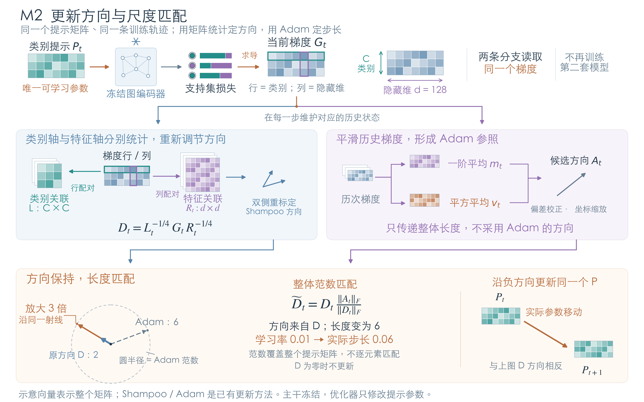
M2：矩阵方向与参考步幅
方法说明
两个分支读取同一梯度。
Shampoo统计类别与特征两轴。
Adam候选范数提供整体长度。
只更新同一个提示矩阵。
Notes:
两个分支读取同一梯度。
Shampoo统计类别与特征两轴。
Adam候选范数提供整体长度。
只更新同一个提示矩阵。
资料来源：
/Users/shq/Research/GP/持续推进/PRPrompt_原型路由图提示_20260928/三个模块Framework详解_20260926/M2_更新方向与尺度匹配.png
/Users/shq/Research/GP/持续推进/PRPrompt_原型路由图提示_20260928/PRPrompt_基础M3版本_论文叙事_20260928.md

Slide 13
学习规则怎样服务于原型路由
多个节点经同一固定条件汇聚到类别残差矩阵
矩阵方向的依据
类别行与隐藏列有明确组织含义，梯度可能在两轴相关。矩阵预条件利用这些统计确定更新方向。
步幅参照的作用
保留矩阵方向，整体范数匹配同轨迹Adam候选方向。替代实验分别检验方向与步幅的作用。
Notes:
矩阵方向的依据：类别行与隐藏列有明确组织含义，梯度可能在两轴相关。矩阵预条件利用这些统计确定更新方向。
步幅参照的作用：保留矩阵方向，整体范数匹配同轨迹Adam候选方向。替代实验分别检验方向与步幅的作用。
资料来源：
/Users/shq/Research/GP/持续推进/PRPrompt_原型路由图提示_20260928/PRPrompt_基础M3版本_论文叙事_20260928.md
https://arxiv.org/abs/1802.09568

Slide 14
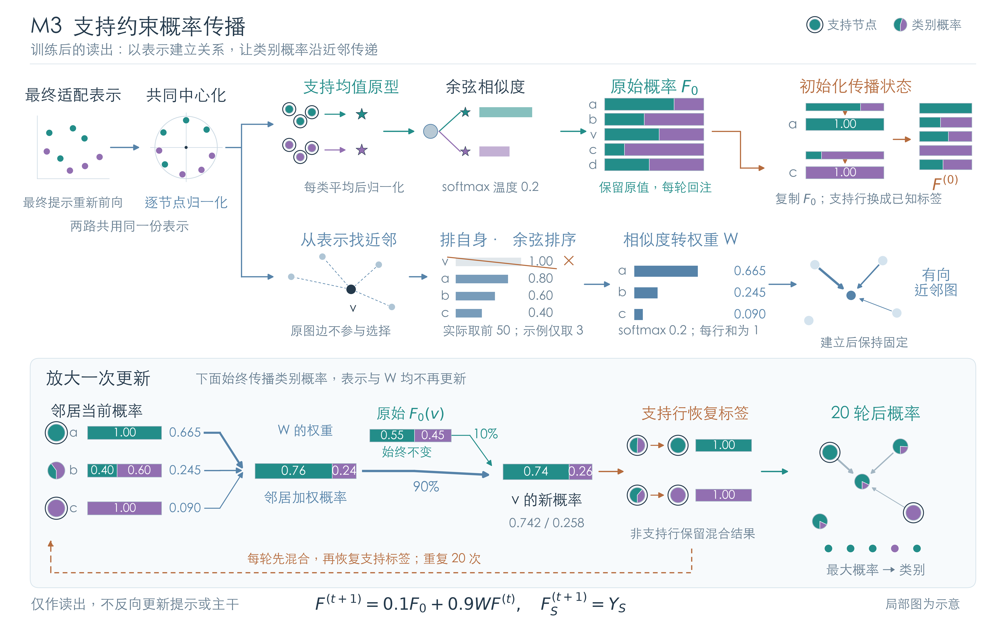
M3：支持约束概率传播
方法说明
最终适配表示同时提供原型和近邻。
原型产生初始类别概率。
每轮回注原概率。
支持标签在每次更新后恢复。
Notes:
最终适配表示同时提供原型和近邻。
原型产生初始类别概率。
每轮回注原概率。
支持标签在每次更新后恢复。
资料来源：
/Users/shq/Research/GP/持续推进/PRPrompt_原型路由图提示_20260928/三个模块Framework详解_20260926/M3_支持约束概率传播.png
/Users/shq/Research/GP/持续推进/PRPrompt_原型路由图提示_20260928/PRPrompt_基础M3版本_论文叙事_20260928.md

Slide 15
M3的三个具体选择
将节点自身判断、邻域关系和已知标签纳入读出
适配表示近邻
使用当前Prompt修正后的相似性组织信息交换。读出图与GCN内部原图分别使用，不替换冻结主干的图。
初始概率回注
每轮融合固定初始概率与邻居当前概率，使节点自身的原型判断持续参与更新。
支持标签钳制
初始化和每轮传播后恢复支持节点的已知类别。循环只更新概率，表示、P和图均保持固定。
Notes:
适配表示近邻：使用当前Prompt修正后的相似性组织信息交换。读出图与GCN内部原图分别使用，不替换冻结主干的图。
初始概率回注：每轮融合固定初始概率与邻居当前概率，使节点自身的原型判断持续参与更新。
支持标签钳制：初始化和每轮传播后恢复支持节点的已知类别。循环只更新概率，表示、P和图均保持固定。
资料来源：
/Users/shq/Research/GP/持续推进/PRPrompt_原型路由图提示_20260928/PRPrompt_基础M3版本_论文叙事_20260928.md

Slide 16
02
实验与设计分析
MATCHED EVIDENCE
Notes:
承接方法设计，下面分别审视系统收益、条件消融与比较边界。
资料来源：
/Users/shq/Research/GP/持续推进/PRPrompt_原型路由图提示_20260928/PRPrompt_基础M3版本_论文叙事_20260928.md

Slide 17
实验协议与对照定义
四个主设置：Cora、CiteSeer × 两种边预测预训练
统一协议主表
同一checkpoint、20个共同支持抽样、每类5-shot、100次更新。方法保留各自接口与读出，不等于复刻原论文最优配置。
补验分开报告
基础版本分别检验路由、锐化、优化规则与读出。支持内选参单独报告。
配对区间与五指标
报告Accuracy、Macro-F1、Micro-F1、ROC-AUC与宏AP。同图支持抽样的bootstrap区间未校正多重比较。
Notes:
统一协议主表：同一checkpoint、20个共同支持抽样、每类5-shot、100次更新。方法保留各自接口与读出，不等于复刻原论文最优配置。
补验分开报告：基础版本分别检验路由、锐化、优化规则与读出。支持内选参单独报告。
配对区间与五指标：报告Accuracy、Macro-F1、Micro-F1、ROC-AUC与宏AP。同图支持抽样的bootstrap区间未校正多重比较。
资料来源：
/Users/shq/Research/GP/持续推进/PRPrompt_原型路由图提示_20260928/PRPrompt_基础M3版本_证据索引_20260928.md
/Users/shq/Research/GP/持续推进/三底座统一协议对比_20260924/统一协议多指标对比.csv

Slide 18
完整配置在四组中均优于基础配置
统一协议Accuracy（%），均值±样本标准差
设置 | 完整PRPrompt | F000 | 差值（pp）
Cora / Gprompt | 74.205 ± 1.572 | 71.995 | +2.210
CiteSeer / Gprompt | 67.765 ± 2.545 | 63.490 | +4.275
Cora / GPPT | 71.615 ± 1.651 | 68.505 | +3.110
CiteSeer / GPPT | 65.280 ± 2.623 | 58.640 | +6.640
相对F000提高 2.210—6.640 pp，四组配对区间均为正
Notes:
F000已含类别条件残差，差值是三个开关的配置增量，不是从无类别结构到整个参数化的收益。
资料来源：
/Users/shq/Research/GP/持续推进/三底座统一协议对比_20260924/统一协议多指标对比.csv

Slide 19
基础M3的读出增量
完整方案减去不传播分支，Accuracy差值（pp）
4 / 4
配对区间为正
相同Prompt训练
只比较概率传播读出
Notes:
四组差值.395,.630,.670,.530。区间分别[.225,.555],[.375,.915],[.435,.900],[.320,.750]。
资料来源：
/Users/shq/Research/GP/持续推进/三底座统一协议对比_20260924/统一协议多指标对比.csv

Slide 20
三个开关的条件增量
完整方案减去相应移除分支，Accuracy差值（pp）
设置 | M1锐化 | M2矩阵更新 | M3传播
Cora / Gprompt | -0.060 | +0.820 * | +0.395 *
CiteSeer / Gprompt | +1.555 * | +0.460 | +0.630 *
Cora / GPPT | +2.145 * | -0.060 | +0.670 *
CiteSeer / GPPT | +5.440 * | +0.185 | +0.530 *
* 表示该配对95%区间为正；F011只关闭额外锐化，仍保留原型路由
Notes:
M1在Cora/Gprompt不明确，M2仅Cora/Gprompt为正区间。不能把锐化开关等同删除整个M1结构。
资料来源：
/Users/shq/Research/GP/持续推进/三底座统一协议对比_20260924/统一协议多指标对比.csv
/Users/shq/Research/GP/持续推进/PRPrompt_原型路由图提示_20260928/PRPrompt_基础M3版本_证据索引_20260928.md

Slide 21
固定原型路由与学习路由
相同隐藏注入、损失与读出，基础比较统一Adam
设置 | 固定原型条件 | 属性学习路由 | 教师初始化学习
Cora / Gprompt | 73.385 | 34.285 | 69.290
CiteSeer / Gprompt | 67.305 | 29.880 | 52.210
Cora / GPPT | 71.675 | 45.995 | 66.980
CiteSeer / GPPT | 65.095 | 31.580 | 58.885
四组支持当前固定条件的实用价值；训练困难与泛化差异需分别分析
Notes:
学习路由有额外参数；等参数低秩控制改变残差维度。不能统一归因为学习路由过拟合。
资料来源：
/Users/shq/Research/GP/持续推进/CGRPrompt_叙事补验_20260926/本地复核/summary.json
/Users/shq/Research/GP/持续推进/PRPrompt_原型路由图提示_20260928/PRPrompt_基础M3版本_证据索引_20260928.md

Slide 22
锐化怎样改变残差组合
补验：完整方案减去控制，Accuracy差值及95%区间
设置 | 等范数锐化 | 仅幅度替代
Cora / Gprompt | +0.120 [-0.070, +0.320] | -0.385 [-0.770, -0.030]
CiteSeer / Gprompt | +0.325 [-0.030, +0.675] | +0.875 [+0.585, +1.170]
Cora / GPPT | +0.635 [+0.420, +0.840] | +0.820 [+0.515, +1.135]
CiteSeer / GPPT | +2.365 [+2.085, +2.640] | +2.405 [+1.995, +2.810]
锐化同时改变形状与幅度；CiteSeer / GPPT支持完整操作，Cora / Gprompt有反例
Notes:
温度不改变教师原始argmax。Cora/Gprompt仅幅度对照高.385pp。
资料来源：
/Users/shq/Research/GP/持续推进/CGRPrompt_叙事补验_20260926/本地复核/paired.json
/Users/shq/Research/GP/持续推进/PRPrompt_原型路由图提示_20260928/PRPrompt_基础M3版本_论文叙事_20260928.md

Slide 23
矩阵方向与调参预算
3学习率 × 3更新预算，支持内验证选择后重训
设置 | 矩阵更新 | Adam | 差值及95%区间
Cora / Gprompt | 73.180 | 71.805 | +1.375 [+0.065, +2.950]
CiteSeer / Gprompt | 64.590 | 60.875 | +3.715 [+0.870, +6.700]
Cora / GPPT | 68.650 | 69.370 | -0.720 [-2.345, +0.690]
CiteSeer / GPPT | 57.000 | 55.585 | +1.415 [-3.725, +6.600]
两组Gprompt的配对区间为正；GPPT区间跨零，完整矩阵并非普遍必要
Notes:
每类5支持拆4/1，按验证CE选学习率与100/300/1000更新预算，再全部支持重训。独立于统一100更新主表。
资料来源：
/Users/shq/Research/GP/持续推进/CGRPrompt_叙事补验_20260926/本地复核/summary.json
/Users/shq/Research/GP/持续推进/CGRPrompt_叙事补验_20260926/本地复核/paired.json

Slide 24
M3整体收益与内部选择
补验：完整方案减去替代读出，Accuracy差值（pp）
设置 | 原图传播 | 冻结表示近邻 | 不回注 | 不钳制
Cora / Gprompt | -0.520 | +10.785 | -0.045 | -0.010
CiteSeer / Gprompt | +0.555 | +15.490 | -0.365 | +0.010
Cora / GPPT | -1.635 | +21.960 | -0.010 | +0.015
CiteSeer / GPPT | -0.265 | +23.955 | -0.345 | -0.040
整体传播有效，不代表图来源、回注和钳制逐项都已证明最优
Notes:
M3_original在core代码中指原图传播对照，不是完整基础M3。CiteSeer两组不回注更高；适配近邻相对冻结近邻四组为正区间。完整区间见证据索引。
资料来源：
/Users/shq/Research/GP/持续推进/CGRPrompt_叙事补验_20260926/本地复核/paired.json
/Users/shq/Research/GP/持续推进/PRPrompt_原型路由图提示_20260928/PRPrompt_基础M3版本_证据索引_20260928.md

Slide 25
Prompt在属性原型路径上增加了什么
补验core，Accuracy（%），直接教师不训练Prompt
设置 | 完整Prompt | 未中心化教师 | 中心化教师
Cora / Gprompt | 74.205 | 72.810 | 71.855
CiteSeer / Gprompt | 67.765 | 67.315 | 69.190
Cora / GPPT | 71.620 | 72.810 | 71.855
CiteSeer / GPPT | 65.280 | 67.315 | 69.190
Cora / Gprompt相对两种教师区间均正；其他设置没有形成一致优势
Notes:
教师属于项目内部属性原型构造。Cora/Gprompt相对未中心化+1.395、中心化+2.350pp，两区间正。此处教师没有后续近邻传播。core重放Cora/GPPT为71.620，主表71.615，分别保留。
资料来源：
/Users/shq/Research/GP/持续推进/CGRPrompt_叙事补验_20260926/本地复核/summary.json
/Users/shq/Research/GP/持续推进/CGRPrompt_叙事补验_20260926/本地复核/paired.json
/Users/shq/Research/GP/持续推进/PRPrompt_原型路由图提示_20260928/PRPrompt_基础M3版本_证据索引_20260928.md

Slide 26
与本轮外部Prompt对照的关系
统一适配协议，按平均Accuracy描述性排序
设置 | PRPrompt | 本轮最高外部对照 | 差值（pp）
Cora / Gprompt | 74.205 | GPrompt: 52.235 | +21.970
CiteSeer / Gprompt | 67.765 | GPrompt: 39.755 | +28.010
Cora / GPPT | 71.615 | GPF+: 54.810 | +16.805
CiteSeer / GPPT | 65.280 | UniPrompt: 42.395 | +22.885
四组高于本轮九项外部对照均值；不外推为原论文最佳配置下的排名
Notes:
固定100更新不等于等FLOPs或充分收敛。DAPrompt-fixed只移植提示阶段。强直接教师另表保留。
资料来源：
/Users/shq/Research/GP/持续推进/三底座统一协议对比_20260924/统一协议多指标对比.csv
/Users/shq/Research/GP/持续推进/PRPrompt_原型路由图提示_20260928/PRPrompt_基础M3版本_证据索引_20260928.md

Slide 27
结论与研究定位
原型路由
固定原型关系组织节点修正，学习共享类别残差。
矩阵学习与支持约束读出构成同一适配流程。
实测收益
完整配置四组优于F000，基础M3四组均有正区间。
匹配实验区分路由、锐化、方向与步幅的作用。
适用范围
当前主结论覆盖两图、两种边预测预训练。
组件作用和相对直接教师的收益具有设置依赖。
Notes:
贡献由具体结构、匹配对照和实测效果共同说明。不主张普遍三模块正交互。
资料来源：
/Users/shq/Research/GP/持续推进/PRPrompt_原型路由图提示_20260928/PRPrompt_基础M3版本_论文叙事_20260928.md
/Users/shq/Research/GP/持续推进/PRPrompt_原型路由图提示_20260928/PRPrompt_基础M3版本_证据索引_20260928.md

Slide 28
谢谢大家
欢迎批评指正
Notes:
主报告结束。附录提供五指标和对照定义。
资料来源：
/Users/shq/Research/GP/持续推进/PRPrompt_原型路由图提示_20260928/PRPrompt_基础M3版本_论文叙事_20260928.md

Slide 29
附录
完整指标与对照定义
SUPPLEMENTARY RESULTS
Notes:
承接方法设计，下面分别审视系统收益、条件消融与比较边界。
资料来源：
/Users/shq/Research/GP/持续推进/PRPrompt_原型路由图提示_20260928/PRPrompt_基础M3版本_论文叙事_20260928.md

Slide 30
完整方案的五指标
统一协议均值（%），同批20次支持抽样
设置 | Accuracy | Macro-F1 | Micro-F1 | ROC-AUC | 宏AP
Cora / Gprompt | 74.205 | 72.938 | 74.205 | 93.210 | 78.553
CiteSeer / Gprompt | 67.765 | 64.108 | 67.765 | 86.647 | 65.916
Cora / GPPT | 71.615 | 70.854 | 71.615 | 91.555 | 76.151
CiteSeer / GPPT | 65.280 | 61.388 | 65.280 | 83.526 | 61.707
单标签多分类中Micro-F1与Accuracy一致；完整标准差和区间见证据索引
Notes:
数值均从统一协议正式CSV读取。各指标变化不能互相替代。
资料来源：
/Users/shq/Research/GP/持续推进/三底座统一协议对比_20260924/统一协议多指标对比.csv

Slide 31
实验符号与版本口径
模型结构、开关消融和数据批次分别识别
F000 / F111
F000已经具有类别条件残差；F111为完整基础方案。三个二进制位对应锐化、矩阵更新和概率传播开关。
直接教师与学习路由
直接教师在属性原型路径上分类，不训练P。学习路由是在共同隐藏接口下更换组合条件产生方式。
基础主表与补验
统一协议、core重放、allocation替代和支持内tuning分别报告。各批次保留原始方法标识。
Notes:
F000 / F111：F000已经具有类别条件残差；F111为完整基础方案。三个二进制位对应锐化、矩阵更新和概率传播开关。
直接教师与学习路由：直接教师在属性原型路径上分类，不训练P。学习路由是在共同隐藏接口下更换组合条件产生方式。
基础主表与补验：统一协议、core重放、allocation替代和支持内tuning分别报告。各批次保留原始方法标识。
资料来源：
/Users/shq/Research/GP/持续推进/PRPrompt_原型路由图提示_20260928/PRPrompt_基础M3版本_证据索引_20260928.md

Slide 32
范围记录与结论强度
主结论聚焦边预测预训练，已有范围结果完整保留
已有DGI记录
Cora与CiteSeer的完整Accuracy为51.230、48.620。
本轮GPrompt分别为55.490、58.485。后续不新增DGI实验。
统计与机制边界
同图支持抽样不是独立图泛化。模块功能相连，不代表交互项普遍为正；内部操作的功能说明也不等于最优性证明。
Notes:
已有DGI记录：Cora与CiteSeer的完整Accuracy为51.230、48.620。
本轮GPrompt分别为55.490、58.485。后续不新增DGI实验。
统计与机制边界：同图支持抽样不是独立图泛化。模块功能相连，不代表交互项普遍为正；内部操作的功能说明也不等于最优性证明。
资料来源：
/Users/shq/Research/GP/持续推进/PRPrompt_原型路由图提示_20260928/PRPrompt_基础M3版本_证据索引_20260928.md

